Slide 1
Aula 3
Geomorfologia Do Brasil

Slide 2
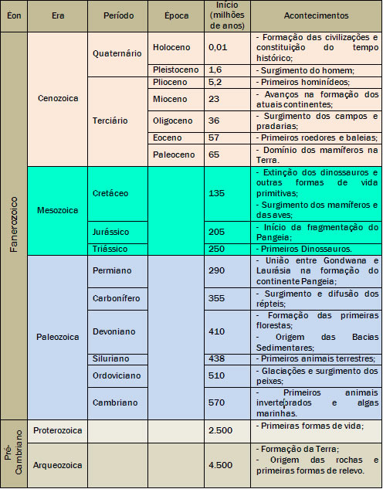

Slide 3
Bases geológicas da América do Sul
Território brasileiro encontra-se no centro da Placa Sul-Americana, na plataforma de mesmo nome.
No tempo geológico mais antigo, durante o Pré- Cambriano, configurou-se o arcabouço da placa tectônica; no tempo mais recente, ao longo da era Cenozoica, processou-se a modelagem do relevo.
Durante o Pré-Cambriano consolidaram-se os escudos cristalinos, formados por rochas ígneas e metamórficas.
O trabalho de intemperismo e erosão depositaram os sedimentos dos escudos cristalinos nos seus arredores, dando origem as bacias sedimentares.
Além da Plataforma Sul-Americana, o continente conta com a Plataforma Patagônica (sul) e os Dobramentos Modernos da Cordilheira dos Andes (oeste)

Slide 4
Bases Geológicas Brasileiras
Brasil, por se encontrar no centro da Plataforma Sul-Americano, está numa região geologicamente estável, sem presença de vulcanismo e casos raros de terremotos.
Devido às suas características geológicas o relevo brasileiro exibe predomínio de áreas aplainadas e morros suaves.
Os escudos cristalinos representam 36% do território brasileiro. Essa configuração explica a riqueza do subsolo brasileiro em minérios metálicos.
A grande presença de bacias sedimentares também explica a presença de petróleo, tanto no continente como na plataforma oceânica, e a presença dos maiores aquíferos do mundo, com grande capacidade de reserva de água.

Slide 5
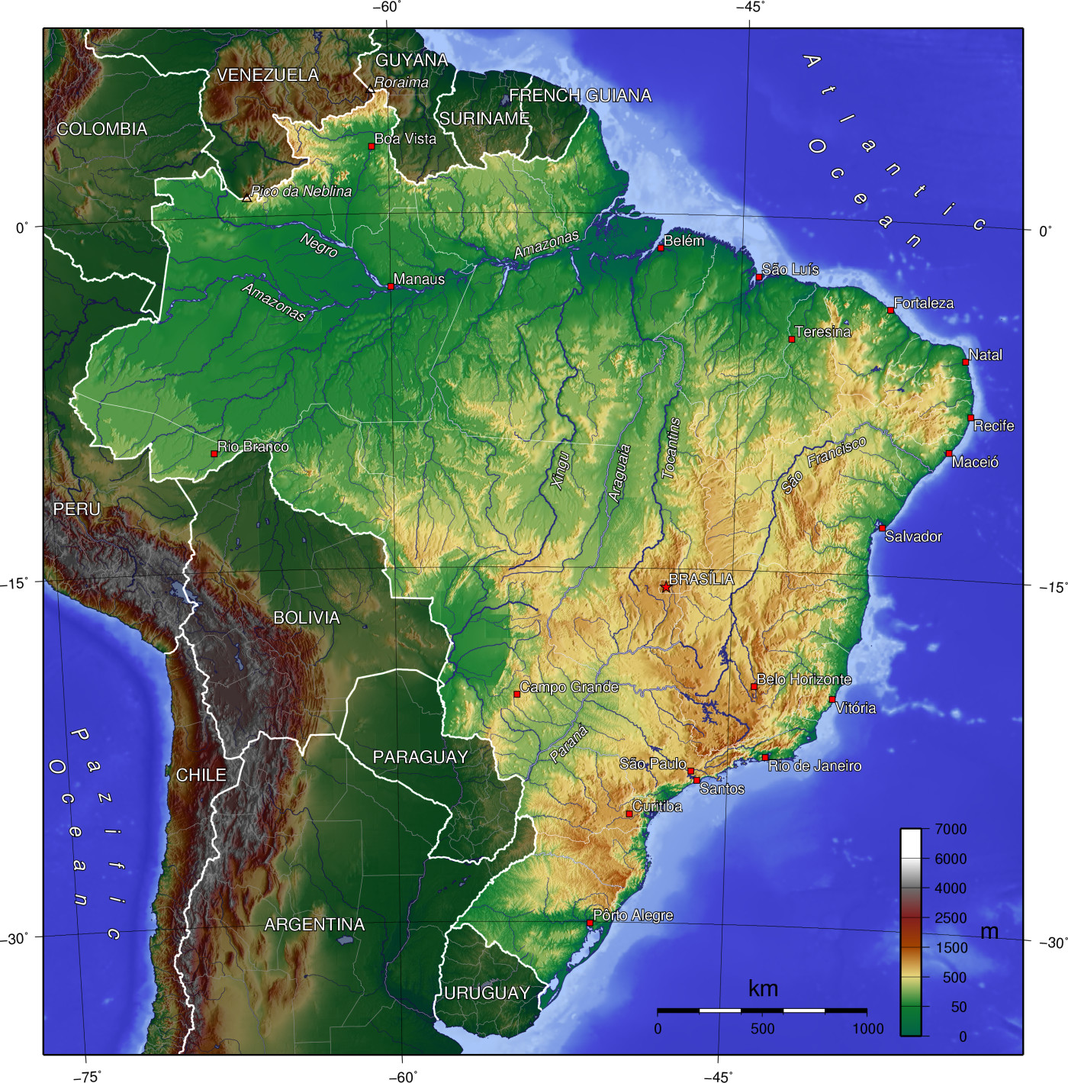

Slide 6
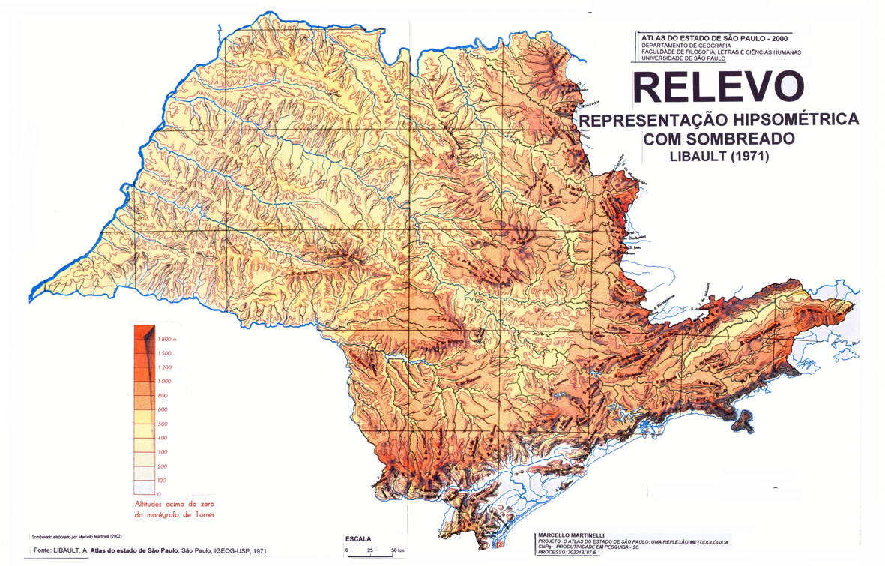

Slide 7
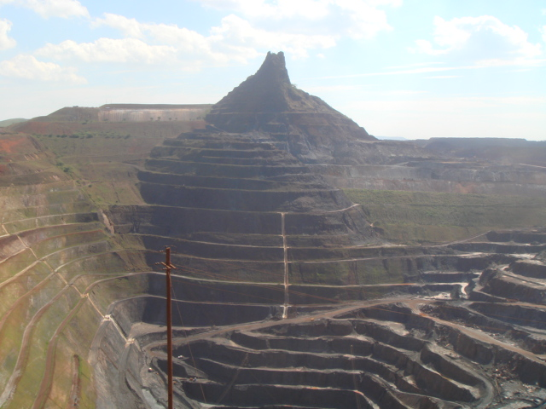
Pico do Itabirito no Quadrilátero Ferrífero/MG.
Mina de ferro de 300 metros de profundidade.

Slide 8
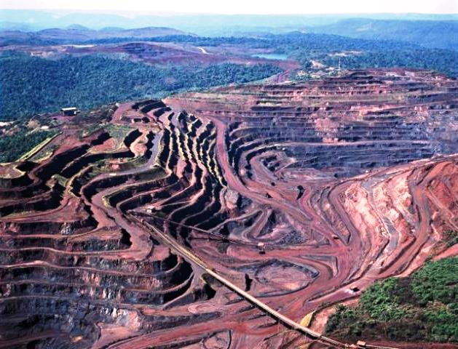
Mina de ouro na região de Carajás/PA

Slide 9
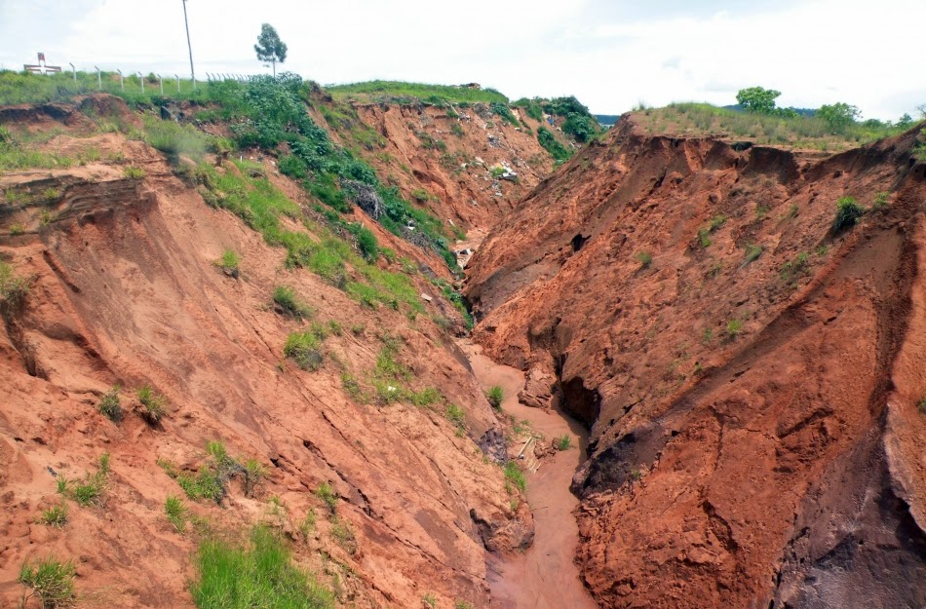
Conceitos geográficos
Deslizamentos/ escorregamentos
Vertente, fundo de vale e várzea
Erosão e ravinamento
Assoreamento
Infiltração e escoamento superficial

Slide 10
Relevo
É a parte visível da crosta terrestre e marítima, é a superfície.
Formado por dois agentes, internos e externos:
Internos (modeladores): Relacionados com a dinâmica interna da crosta terrestre (Geologia, tectonismo e vulcanismo)
Externos (esculpidores): São produzidos principalmente pelo clima (temperatura e precipitação) e água dos rios, que associam-se com os processos de intemperismo e erosão, e também pela ação antrópica.
As formas de relevo são denominadas de morfoesculturas e são divididas em três: Planícies, Planaltos e Depressões.
Embora o arcabouço geológico do Brasil seja antigo, o relevo brasileiro reflete os processos de erosão e sedimentação dos tempos recentes, ao longo da era Cenozóica.
No Brasil predominam os planaltos e depressões.

Slide 11
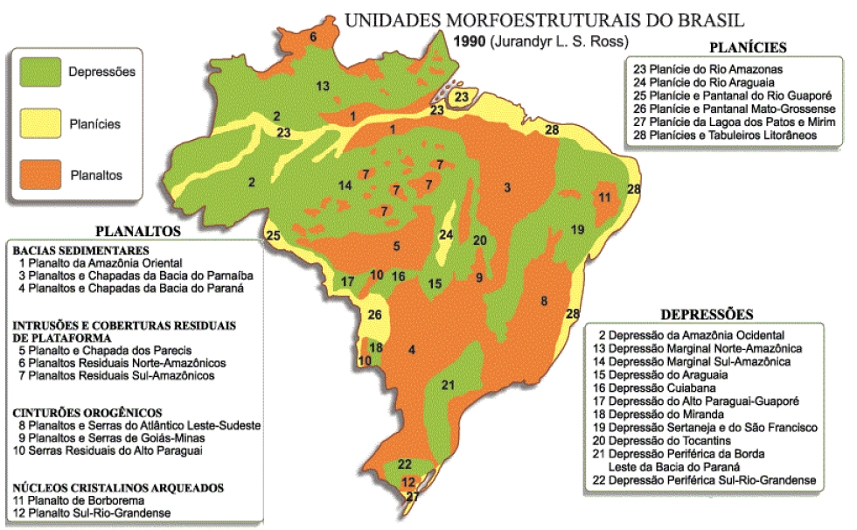
Classificação do relevo segundo Jurandyr Ross
- Criada na década de 1990
- Baseado nas fotografias aéreas do projeto Radambrasil (levantamento da superfície do território amazônico brasileiro)
- Utiliza os processos geomorfológicos como critério
- Divide o relevo brasileiro em 28 unidades, sendo onze planaltos, onze depressões e seis planícies.

Slide 12
Planaltos
Definição: Áreas que predominam o processo de erosão (degradação) sobre os processos de acumulação de sedimentos
Exibem morfologia irregular, constituídos por morros, chapadas e serras.
Podem estar assentadas em estruturas cristalinas, como o planalto da Borborema e os planaltos e serras do Atlântico leste-sudeste; ou podem estar assentadas em estruturas sedimentares como no caso dos planaltos e chapadas da bacia do Paraná.
Existem quatro classificações para os planaltos, elas indicam qual é a constituição destes. As classificações são: residuais, sedimentares, orogênicos e cristalinos arqueados.

Slide 13
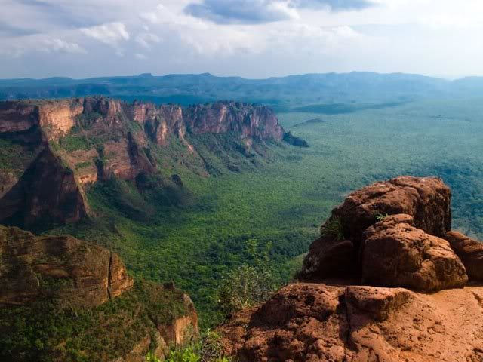
Chapada dos Parecis – Mato Grosso
É um exemplo de Planalto residual (circundadas por extensas depressões).
Pertence ao agrupamento dos Planaltos e Chapadas dos Parecis (ROSS).

Slide 14
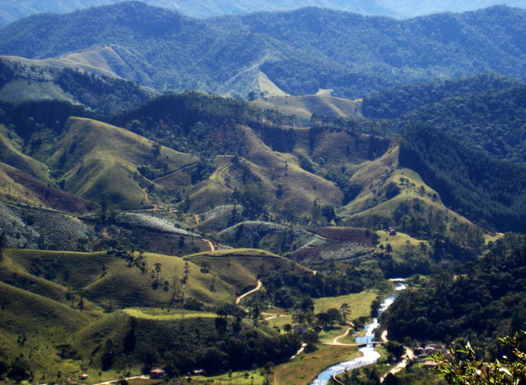
Serra da Mantiqueira – São Paulo/ Minas Gerais
É um exemplo de planalto orogênico.
Pertence ao agrupamento dos Planaltos e Serras do Atlântico Leste-Sudeste (ROSS).

Slide 15
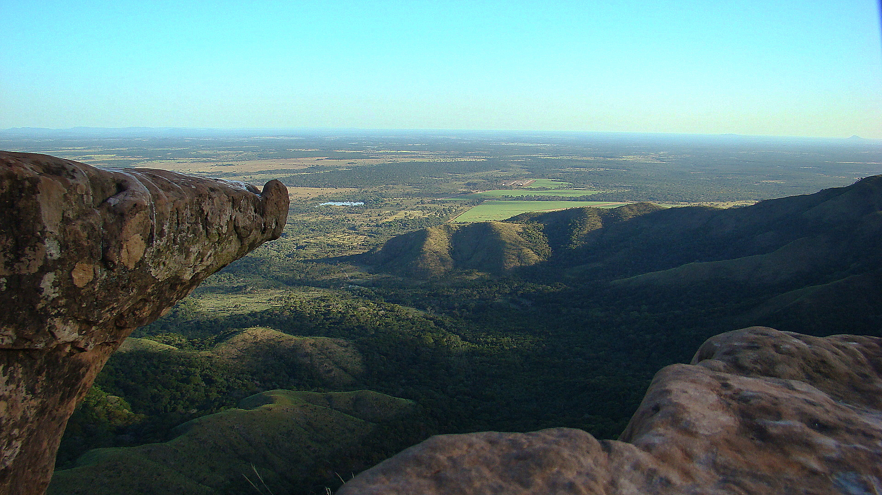
Chapada dos Guimarães – Mato Grosso do Sul.
É um exemplo de planalto sedimentar. Pertence ao agrupamento dos Planaltos e Chapadas da Bacia do Paraná (ROSS).
Planalto Sedimentares são colinosos, formados pela erosão dos rios.
Formados entre duas depressões.

Slide 16
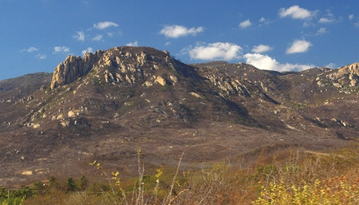
Pico do Jabre – Paraíba.
É um exemplo de planalto de cristalino arqueado.
Pertence ao agrupamento Planalto da Borborema (ROSS).
Apresenta forma de um domo.

Slide 17
Depressões
Depressões são formadas em áreas interplanálticas, ou seja, entre pelo menos dois planaltos.
O rebaixamento dessas áreas são frutos da ação erosiva sobre rochas menos resistentes.
Um exemplo ilustrativo para entendermos as depressões é analisando o perfil geomorfológico do estado de São Paulo.

Slide 18


Slide 19
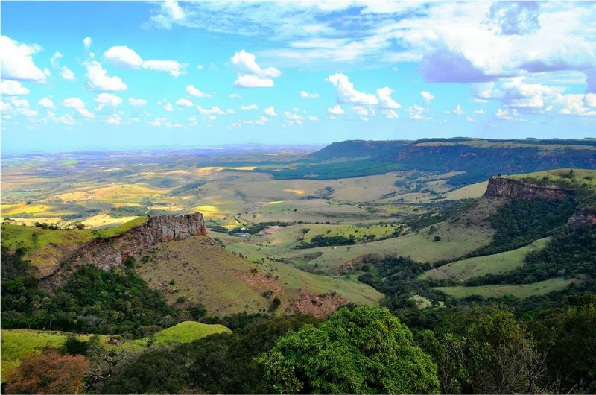
Cuestas de Itaqueri (São Pedro) – São Paulo.
Pertence ao agrupamento Depressão Periférica da Borda Leste da Bacia do Paraná (ROSS).
Formações basálticas do planalto se encontram com os arenitos da depressão periférica.

Slide 20
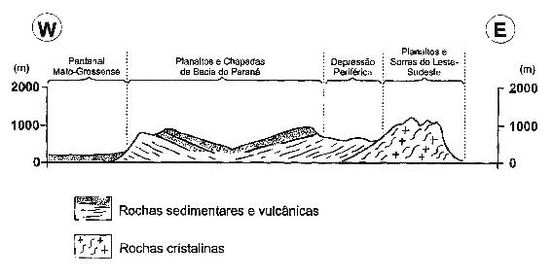

Slide 21
Planície
Definição: Áreas de acúmulo de sedimentos (agradação)
Planícies se distinguem sob dois aspectos.
Geologicamente, estão sustentadas por bacias sedimentares recentes, construídas por sedimentos do período Quaternário.
Morfologicamente, são superfícies aplainadas e sujeitas, ao menos em parte, às enchentes dos rios.
Podem ser classificadas em planícies costeiras (ou marítimas) e continentais.

Slide 22
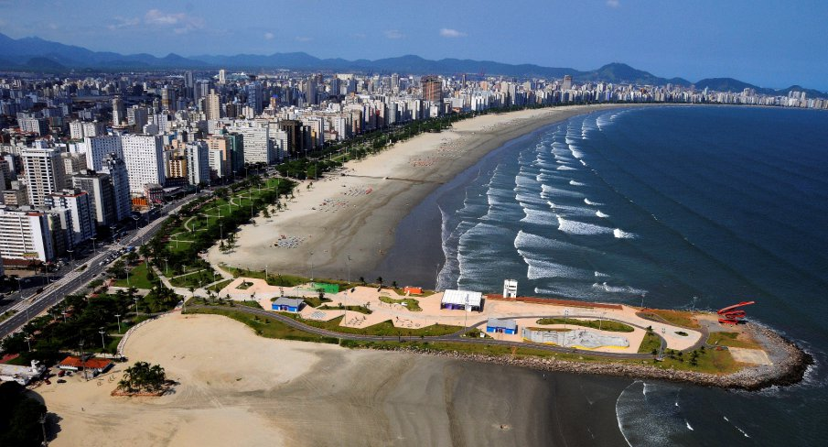
Santos – São Paulo
Planície Costeira

Slide 23
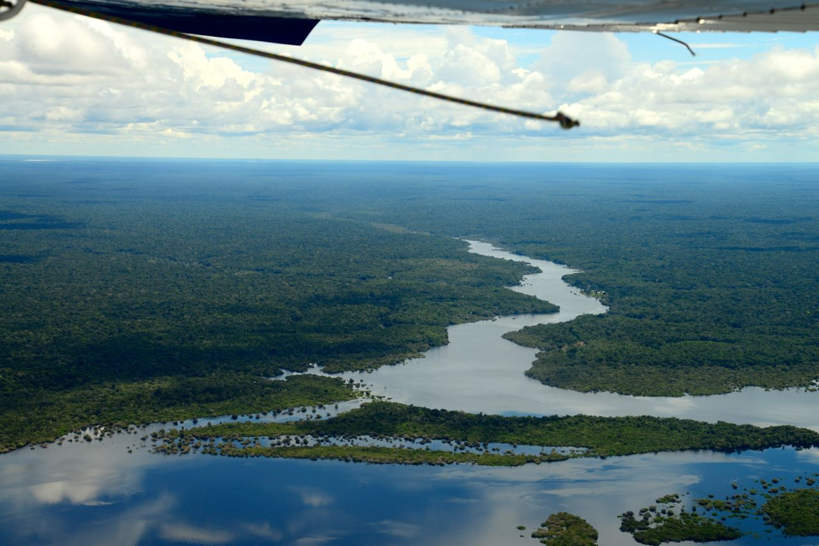
Planície Amazônica
Parte do agrupamento
Planície do Rio Amazonas (ROSS).

Slide 24
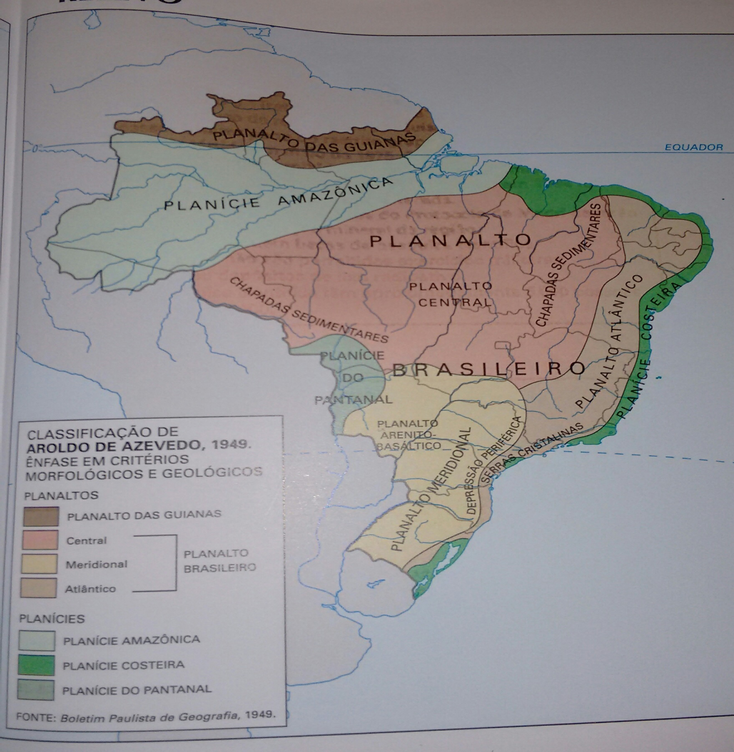
Classificação do relevo brasileiro segundo Aroldo de Azevedo
- Desenvolvida na década de 1940.
- Utilizava o nível altimétrico como critério de classificação
- Planícies eram todas superfícies abaixo de 200 metros.
- Dividido em 7 unidades de relevo, quatro planaltos (59% do território) e 3 planícies (41%)

Slide 25
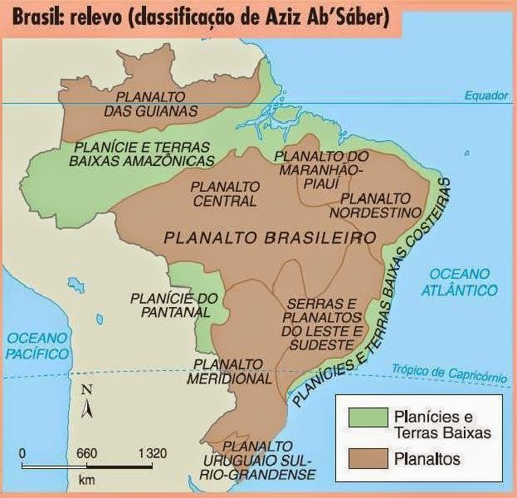
Classificação do relevo segundo Aziz Ab’Sáber
- Década de 1950
- Utiliza os processos geomorfológicos como critério, principalmente erosão e sedimentação
- Dez Unidades, sendo sete planaltos (75% do território) e três planícies (25 %)

Slide 26
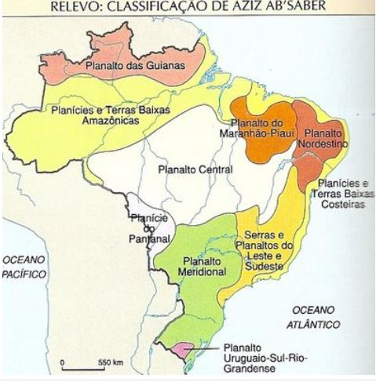
Década de 1970

Slide 27
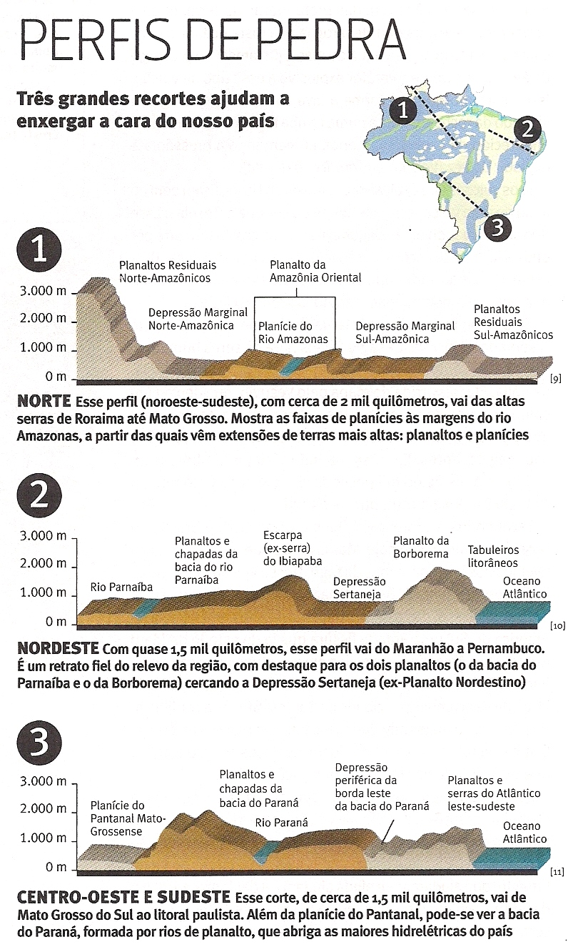

Slide 28
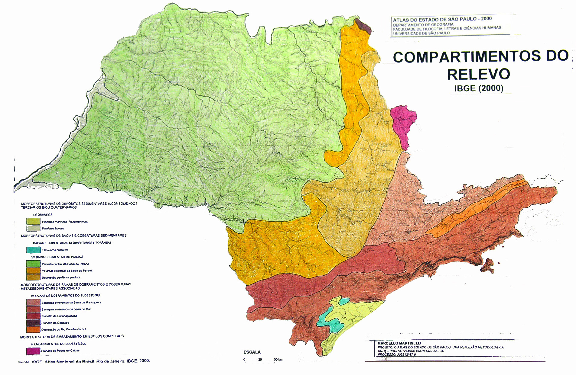

Slide 29
Possibilidades de estudo didático
SuperAulas ENEM - Geografia - Geomorfologia e Relevo do Brasil
https://www.youtube.com/watch?v=RX0PRdYbEFs
Wikipedia: Relevo do Brasil

Slide 30
Questão Unicamp
Em 1902 os paulistas organizam o primeiro campeonato de futebol no Brasil. No mesmo ano, surgem os primeiros campos de várzea, que logo se espalham pelos bairros operários, e já em 1908/1910, a várzea paulistana congregava vários e concorridos campeonatos, de forma que São Paulo não é apenas pioneira nacional no futebol “oficial”, mas também, e sobretudo, no “futebol popular”. A retificação dos rios Pinheiros e Tietê, a partir dos anos 1950, eliminou da paisagem urbana inúmeros campos de várzea, provavelmente mais de uma centena. (Adaptado de G. M. Jesus, “Várzeas, operários e futebol: uma outra Geografia”. Geographia. Rio de Janeiro, v. 4, n. 8, p. 84-92, 2002.)
Várzea é uma forma geomorfológica associada às margens de rios caracterizadas pela topografia plana (o que facilita o uso como campos de futebol) e
sujeita a inundações periódicas anuais, quando ocorre a deposição de sedimentos finos. Está posicionada entre o terraço e o rio.
sujeita a inundações apenas em anos muito chuvosos, quando ocorre a deposição de sedimentos grossos. Está posicionada entre o terraço e o rio.
sujeita a inundações periódicas anuais, quando ocorre a deposição de sedimentos finos. Está posicionada entre a vertente e o terraço.
sujeita a inundações apenas em anos muito chuvosos, quando ocorre a deposição de sedimentos finos. Está posicionada entre a vertente e o terraço.

Slide 31
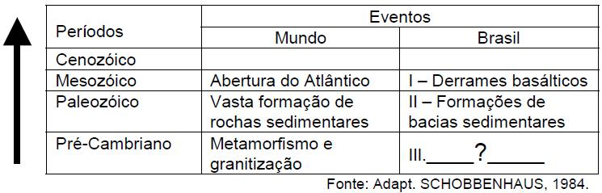
01 (FUVEST 2005) - Analise as informações geológico-estruturais do quadro.
O item III corresponde à gênese
a)do Escudo Brasileiro.
b) da Depressão Periférica.
c) dos Dobramentos Terciários.
d) da Bacia do Paraná.
e) da Planície Amazônica.

